Slide 1
সবাইকে স্বাগতম

Slide 2
শিক্ষক পরিচিতি
নামঃ দেলোয়ার হোসাইন
পদবীঃ সহকারি শিক্ষক
প্রতিষ্ঠানঃ সোনাইডাংগা সরকারি প্রাথমিক বিদ্যালয়
উপজেলাঃ মহেশপুর, জেলাঃ ঝিনাইদহ ।
মোবাইলঃ ০১৭২১-৬৫১১৭১
ই-মেইলঃ dalowarhussain65@gmail.com

Slide 3
পাঠ পরিচিতি
শ্রেণিঃপ্রাক-প্রাথমিক ( প্লে গ্রুপ)
বিষয়ঃ গণিত
পাঠ শিরোনামঃযোগের ধারণা।

Slide 4
এসো আমরা একটা ছড়া আবৃত্তি করি
ছড়া
যোগ চিহ্ন আমার নাম
বলি কানে কানে।
সংখ্যার সাথে সংখ্যার যোগে
সবাই আমায় টানে।
এই ছড়াটিতে কোন চিহ্নের কথা বলা হয়েছে?
যোগ।

Slide 5
আজ আমাদের পাঠের বিষয়
“যোগের ধারনা”

Slide 6
শিখনফল
যোগের ধারণা লাভ করবে।

Slide 7
বাস্তব উপকরণ প্রদর্শন
সহজলভ্য বাস্তব উপকরণ ব্যবহার করে যোগের ধারণা দিব।

Slide 8
ছবিতে কয়টি গাছ দেখতে পাচ্ছি?
৩টি গাছ আর ২টি গাছ মিলে কতটি গাছ হল?
৩টি
২টি
৫টি

Slide 9
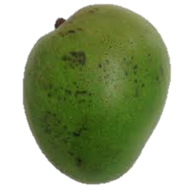
ছবিতে কয়টি আম দেখতে পাচ্ছো?
২টি আম আর ২টি আম মিলে কতটি আম হল?
আরো ২টি আম আসলো?
২টি
২টি
৪টি

Slide 10
ছবিতে কয়টি পাখি দেখতে পাচ্ছো?
এখন ছবিতে কয়টি পাখি দেখতে পাচ্ছো?
২টি
১টি

Slide 11
জোড়ায় কাজ
৩টি প্রজাপতি ছিল।
আরো ৩টি প্রজাপতি এলো।
এখন কয়টি প্রজাপতি হলো।

Slide 12
জোড়ায় কাজ
ছিল ৩টি
নতুন করে এলো ৩টি
মোট হল ৬ টি
তিনের সাথে তিন যোগ করলে হয় ছয়।

Slide 13
মূল্যায়ন
একসাথে করলে কতটি হবে?
ও
একত্রে
একত্রে

Slide 14
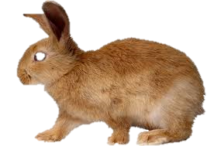
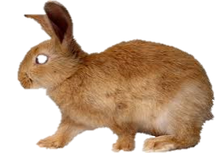
মূল্যায়ন
একসাথে করলে কতটি হবে?
একত্রে
ও

Slide 15
ধন্যবাদ সবাইকে

